Slide 1
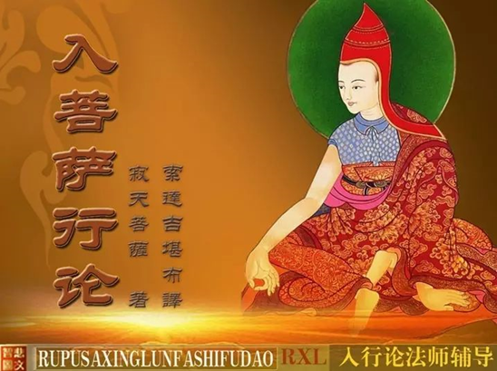
入行论125课
寂天菩萨 著
索达吉仁波切 宣讲
生西法师 辅导

Slide 2
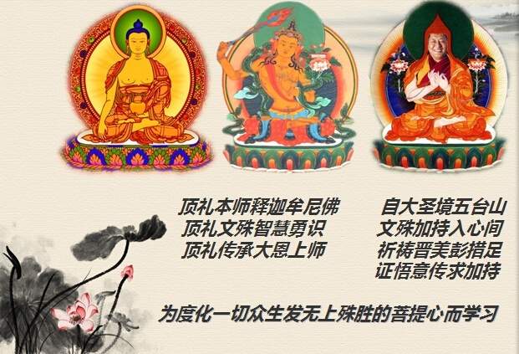
自大圣境五台山
文殊加持入心间
祈祷晋美彭措足
证悟意传求加持
顶礼本师释迦摩尼佛
顶礼文殊智慧勇士
顶礼传承大恩上师
为度化一切众生发无上殊胜的菩提心而学习

Slide 3
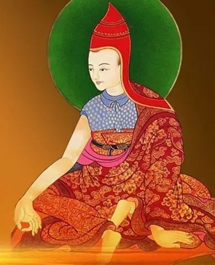
顶礼寂天菩萨
尽舍国政善开显
稀奇佛子行之理
弘扬佛陀教法者
寂天菩萨前顶礼

Slide 4
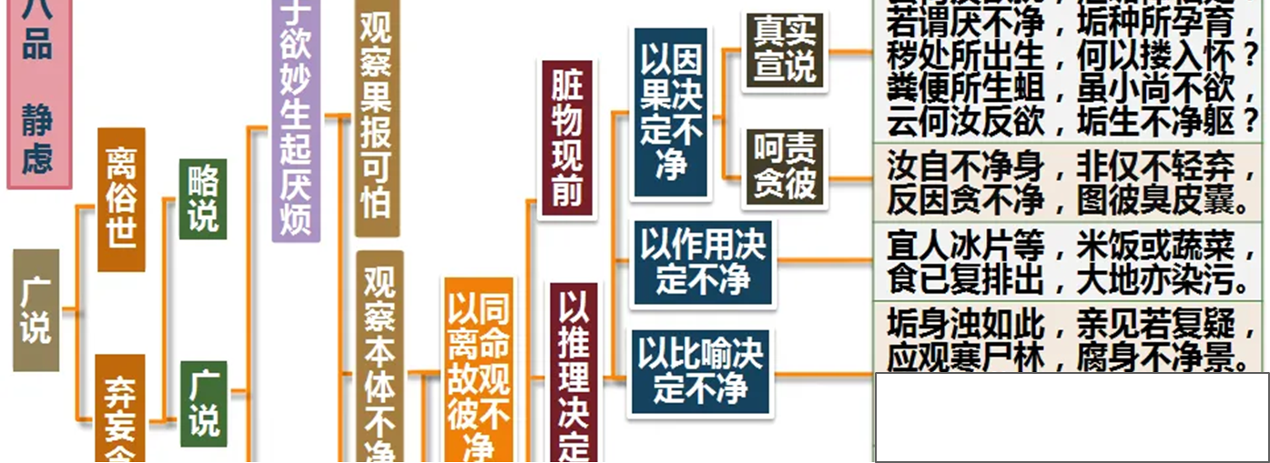
入行论124课科判

Slide 5
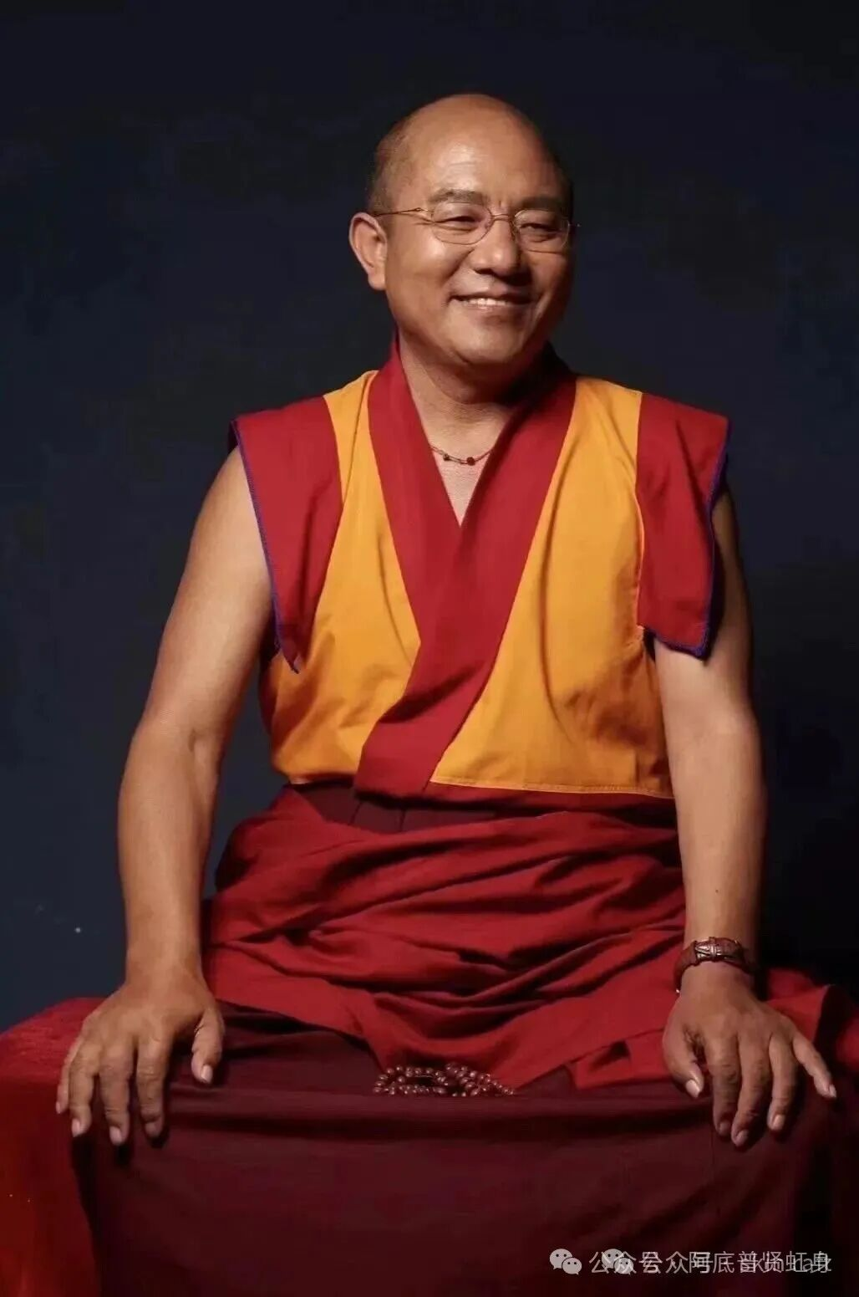
入行论·第125课
索达吉仁波切 宣讲
125课总义归摄
本节课首先了解身体和尸体的本性相同都是不净的，看到尸体血肉模糊会恐惧，看到身体也不应贪执。
其次要了知以香水的功德、香气来贪对方的身体是不合理的。
最后了知身体的本质是不净肮脏的自性，所以对于身体本身，我们不应该贪执。这种执著会障碍自己修道的智慧、道心。所以我们对身体要保持清醒的认知，它是不净的，有很大过患，是不值得贪著的。
皈 依

Slide 6
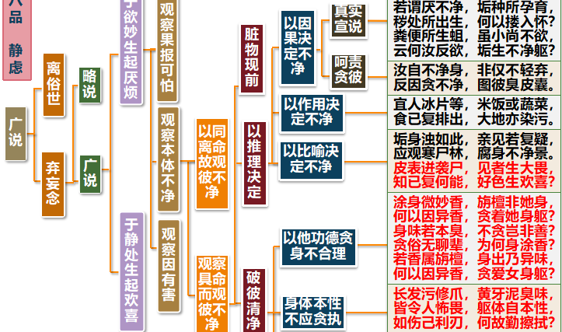
入行论125课科判

Slide 7
入行论·第125课
索达吉仁波切 宣讲
皮表迸袭尸，见者生大畏，知已复何能，好色生欢喜？
（颂词1）
消文释义
皮表迸裂的尸体，看到的人马上就生起很大的畏惧。我们了知了这种真相，再来观察自己的身体，好色者怎么可能对不清净的身体产生欢喜呢？
本颂重点
重点1. 经常解剖尸体的人，或者给病人做手术的人，他们的相续当中，还是会有深厚的贪欲心的原因？
因为他没有刻意的去反复观修，他是被动地进行工作而已，并没有把他的注意力，引向有利修道的方面，没有把它转为道用。法没有融入到内心当中去，所以很难发生实质性变化。
皈 依

Slide 8
入行论·第125课
索达吉仁波切 宣讲
皮表迸袭尸，见者生大畏，知已复何能，好色生欢喜？
（颂词1）
重点2. 观修尸体不净的步骤
要让我们的贪欲心彻底灭尽，首先要观修不净的尸体，对尸体的观修，内心有所触动，有了很强烈的感觉之后，再带着这种感觉，观修活人的身体。然后想，其实活人的身体和死去的尸体，本质是一样的。之前有了第一步的基础，不净的观念比较重，再把这种不净的观念，辅以对活人身体的观察。二者结合起来再观察，其实活人的身体，除了表面上看起来比较光滑之外，里面充满了不净。然后反复观修，活人的身体这个地方不净，那个地方不净，里里外外都是不净的，和尸陀林的尸体本质没什么差别。这样反复去观之后，内心当中产生了一种更高层次的觉受。也就是了知，活人的身体也是不净的，也是让人生畏惧之处。如果对活人身体产生了犹如尸体一样的感觉，或者了知它不清净的自性之后，我们相续当中的贪欲心，从这个时候就逐渐开始息灭了。
皈 依

Slide 9
入行论·第125课
索达吉仁波切 宣讲
皮表迸袭尸，见者生大畏，知已复何能，好色生欢喜？
（颂词1）
重点3. 佛教教义不是悲观的教义原因
佛陀教导我们，对自身要产生厌离心，其实这是本身应该有的态度。之所以外行人在看佛教的时候，觉得佛教是悲观的教义，关键是只停留在这一步了，他没有全面地了知佛法的观念，佛法对于息灭贪欲、烦恼，知足少欲的积极的教义，对于引导我们趣向解脱的教义，完全不知，他单单看这一步，就觉得佛教很可怕，不能学，学了之后就没有幸福了。但是如果我们对于佛教的全盘教义了知之后，就知道它是引导我们趣向更清净的心态，更清净的生活的步骤。通过这样的方式，能够息灭我们相续当中的贪欲心。
重点4. 见解和修行的混淆
懂了只是一个“见”，对事物本身的一种了知而已，了知是浮于思想表面的心理认知状态。修行是必须要把这个见，在相续当中反复观修串习，然后产生一种力量。通过反复串习、观修得到的力量，对对治烦恼才起作用。所以，往往我们把见误认为修了。我们只是安住在见的状态，却误认为已经观修了很长时间。
皈 依

Slide 10
入行论·第125课
索达吉仁波切 宣讲
皮表迸袭尸，见者生大畏，知已复何能，好色生欢喜？
（颂词1）
重点5. 喜欢和贪执的区别
如果去“贪执”，依靠贪心会造很多恶业，其他烦恼也随之而生，最后让自己堕入三恶趣。而对诸佛菩萨或众生有“欢喜”心，并不是需要断除的贪执。佛经有关公案中说，佛菩萨的化现，除了极个别以外，一般都显为庄严的身相，这也是非常合理的。
相关教证
龙猛菩萨云：“内腐外皮包，烂尸此自性，显现极丑恶，如何未曾见？”人的体内腐臭不堪，外表用一层薄皮包裹着，显现上极为丑恶，可是很多人并不了解这一真相。
皈 依

Slide 11
入行论·第125课
索达吉仁波切 宣讲
涂身微妙香，旃檀非她身，何以因异香，贪著她身躯？
（颂词2）
消文释义
若在身体上涂抹妙香，如旃檀香、沉香等香水涂在身上，这种扑鼻的芳香，闻起来很惬意宜人。但实际上去观察，香水并不是真正的身体，是另外一种物质，既然如此，为何因不相干的香气而贪著异性的身体呢？
本颂重点
重点： 错误颠倒的现象
本颂所破斥的主要就是有些人很糊涂，因为闻到了对方身上的香气，然后贪著对方的身体。寂天菩萨就此分析道：身体的香气源自于香水，而不是她的身体。因为闻到了香气，就对她的身体产生执著，这是不合理的。这里破斥的重点不是破香水，是破因为洒在她身上的香水，而对她的身体产生执众生因迷惑、愚昧，不了知这种自性，于是闻到香气便贪著身体。
皈 依

Slide 12
入行论·第125课
索达吉仁波切 宣讲
身味若本臭，不贪岂非善？贪俗无聊辈，为何身涂香？
（颂词3）
消文释义
身体的味道，如果本来都是臭秽的自性，那不贪著这样臭秽的身体，难道不是很好吗？贪恋庸俗身体的无聊之辈，无聊的凡夫们，为什么喜欢在身体上涂抹这么多的香水呢？没有什么意义。
本颂重点
重点1. 颂词所讲的两层意思
第一层意思是身味若本臭，不贪岂非善？第二层意思是贪俗无聊辈，为何身涂香？
第一层：身体里里外外都充满不净，不净的物质发出的味道，不可能是香气。“身味若本臭，不贪岂非善？”对于本身臭秽的身体，不贪著它难道不是很好吗？其实对身体不贪，是正常状态，并不是不正常的、超常的。如果我们去观修的话，可以做到不贪著。
第二层：在身体上涂抹很多香水，来打扮、掩盖本来就是肮脏不净自性的身体，是因为不认识一切万法的自性，不了知它的本来状态而导致。
皈 依

Slide 13
入行论·第125课
索达吉仁波切 宣讲
身味若本臭，不贪岂非善？贪俗无聊辈，为何身涂香？
（颂词3）
重点2. 对佛教思想的误解
身体本身是不净的，对本身不净的东西描绘的语句，或是对本身不净如是的了知，这种心态是最正常的心态，没有什么高深莫测可言，也不是很悲观低俗。比如证悟空性，或者了知无常，都是最正常的状态。
重点3. 保持中道
佛教永远都是行于中道的，不让我们身涂香，我们要了知它的本来意思。该有的清洁卫生应该有，但是不要过度的执著。
皈 依

Slide 14
入行论·第125课
索达吉仁波切 宣讲
若香属旃檀，身出乃异味，何以因异香，贪爱女身躯？
（颂词4）
消文释义
妙香来自于旃檀，身体的味道与此完全不同，何必为了不相干的香气，而贪爱女人的身躯呢？
本颂重点
重点：用一体和他体的分析方式进行观察
香气和身体不是一体的，香气不是身体本身发出来的。既然不是一体的，那就是他体的自性，香气是香气，身体是身体，两种不同的味道。为什么要因为他体的香气，对身体执著呢？显然是不合理的。
相关教证
1. 月称论师云：“愚人极贪著，香花鬘所饰，污秽不净身。”
2. 龙猛菩萨说：“粪团虽色美，崭新及形妙，于彼不应贪，女色亦如是。”对于厕所里的不净粪，即使赞叹它的颜色很美、形状不错、味道新鲜，也不会有人愿意贪执，同样，人的身体也是如此。
皈 依

Slide 15
入行论·第125课
索达吉仁波切 宣讲
长发污修爪，黄牙泥臭味，皆令人怖畏，躯体自本性，如伤己利刃，何故勤擦拭？
（颂词5）
消文释义
不管是男人还是女人，如果不加修饰，让他展现自然状态的话，就会出现这种情况：头发特别乱，特别长；他的指甲很尖很长，而且充满污垢；如果不刷牙，他的牙齿是很黄的，而且口中发出臭泥味道。这种自然状态下呈现的情况，是让人怖畏的状态。但这种怖畏的状态恰恰就是躯体自己的本性。贪著身体或者经常对身体执著修饰，就好像是能伤害自己的一把利刀一样，为什么要把这把刀擦拭的这么锋利？
皈 依

Slide 16
入行论·第125课
索达吉仁波切 宣讲
长发污修爪，黄牙泥臭味，皆令人怖畏，躯体自本性，如伤己利刃，何故勤擦拭？
（颂词5）
本颂重点
重点：如果颂词的分段理解
第一层意思：“长发污修爪，黄牙泥臭味，皆令人怖畏，躯体自本性”，再好看的人，如果不修饰自己，让它属于自然状态，都会变成这样令人怖畏的状态。这是“躯体自本性”身体的本性如是，故不应该贪执。
第二层意思：“如伤己利刃，何故勤擦拭”。我们假装身体是干净的，强烈的执著自己的身体。为了用自己的身体引诱其他人，每天苦苦的花很长时间去打扮，为了让自己显得非常的美丽干净，就好像每天在磨这把刀一样。这把刀磨的越快，磨的越多，对自己的伤害也就越大。这种执著会障碍自己修道的智慧、道心。所以我们对身体要保持清醒的认知，了知它是不净的，有过患的，不值得贪著的。
皈 依

Slide 17

入行论·第125课
索达吉仁波切 宣讲
思 考 题
1.修安忍的果报是感得来世相貌庄严，令人见而生喜，这与破除对身体的贪执相违吗？为什么？

Slide 18
入行论·第125课
索达吉仁波切 宣讲
思 考 题
2.了解身体的不净后，为什么不能彻底根除贪心？怎样才能根除？对此你有哪些体会？

Slide 19
入行论·第125课
索达吉仁波切 宣讲
思 考 题
3.请具体分析身体与香味的关系，以破除因香味而贪爱异性身体的执著。

Slide 20
入行论·第125课
索达吉仁波切 宣讲
思 考 题
4.明白身体的本性之后，你怎样做才不至于堕入两边？

Slide 21

回 向
所南德义檀嘉热巴涅
托内尼波札南潘协将
杰嘎纳其瓦隆彻巴耶
哲波措利卓瓦卓瓦效
文殊师利勇猛智 普贤慧行亦复然
我今回向诸善根 随彼一切常修学
三世诸佛所称叹 如是最胜诸大愿
我今回向诸善根 为得普贤殊胜行
生生世世不离师 恒时享用胜法乐
圆满地道功德已 唯愿速得金刚持

